Slide 1
系统调用
11403102班 刘明义，杨升

Slide 2
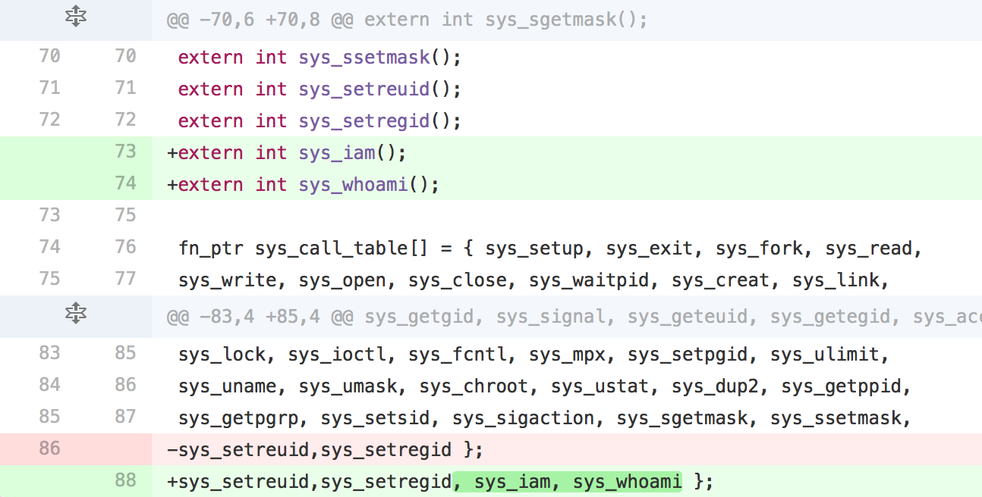
文件修改&&思考
在sys_call_table数组最后加入sys_foo,并仿照上面给出的其他系统调用格式加上extern int sys_foo();
1.include/linux/sys.h

Slide 3
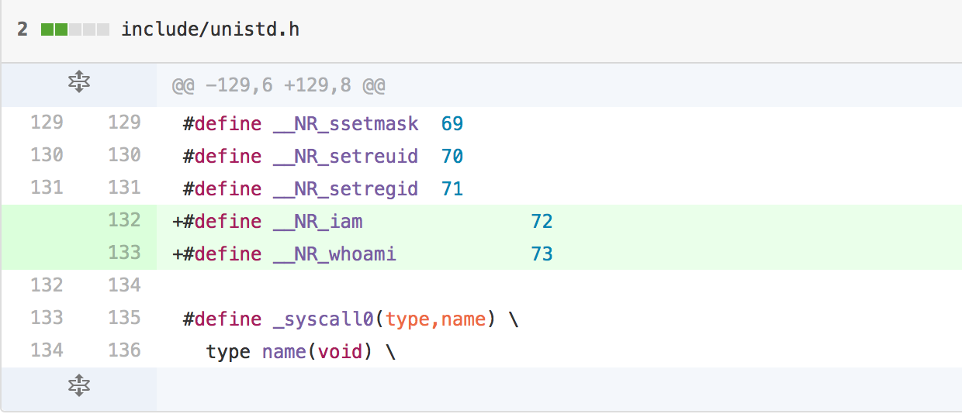
文件修改&&思考
2.include/unistd.h
系统调用号

Slide 4
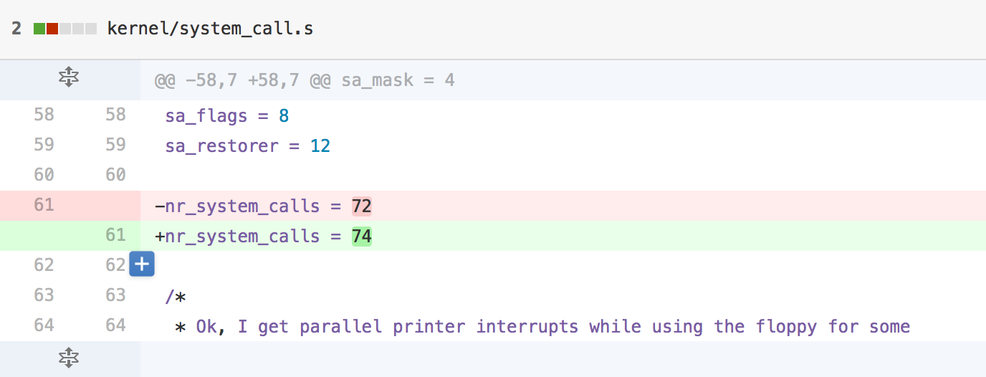
文件修改&&思考
kernel/system_call.s
增加了两个系统调用，所以加2

Slide 5
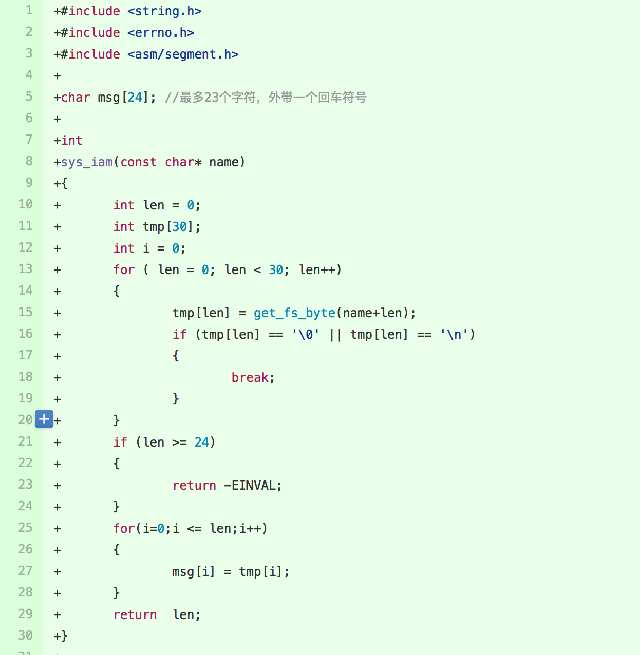
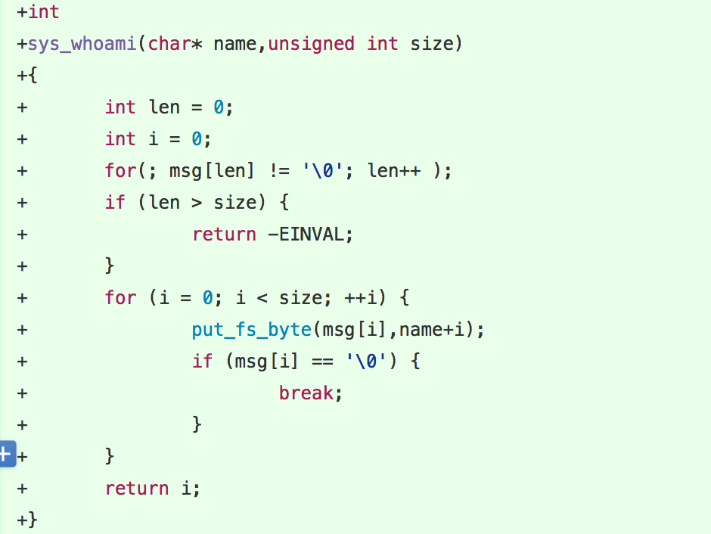
文件修改&&思考
添加kernel/who.c

Slide 6
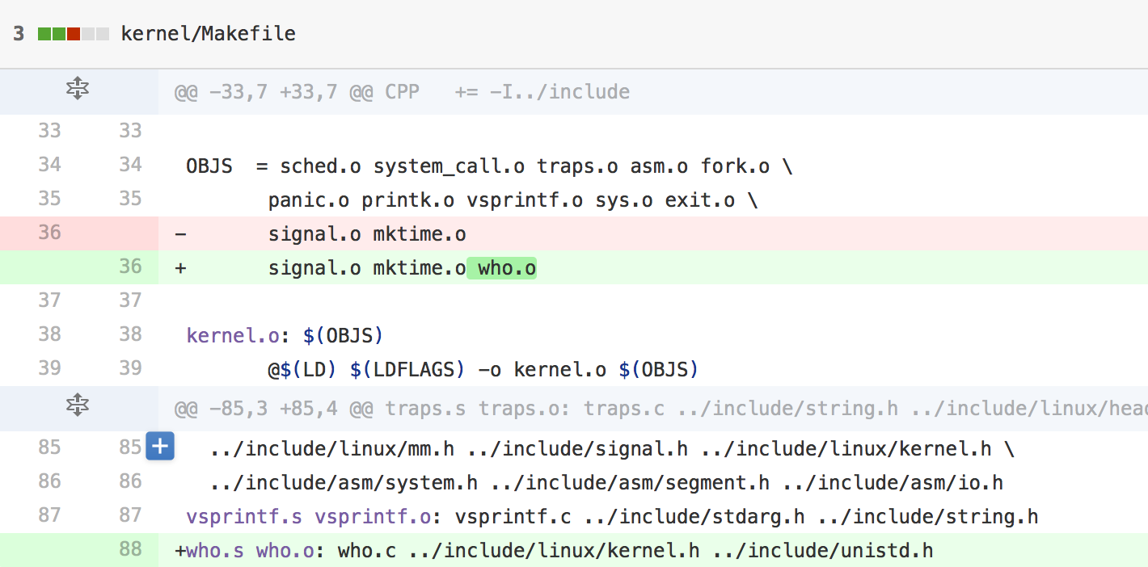
文件修改&&思考
kernel/Makefile
基本的makefile修改

Slide 7
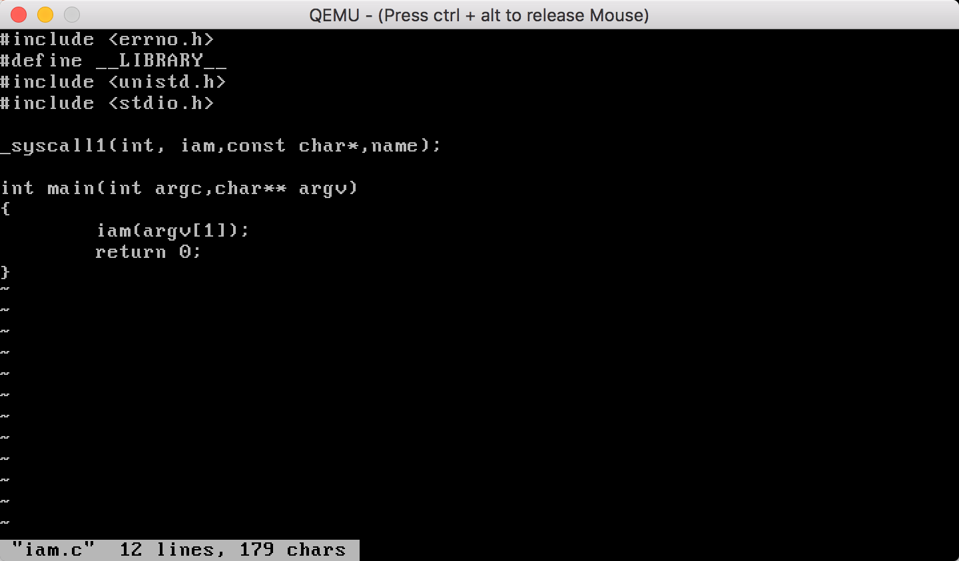
文件修改&&思考
iam.c

Slide 8
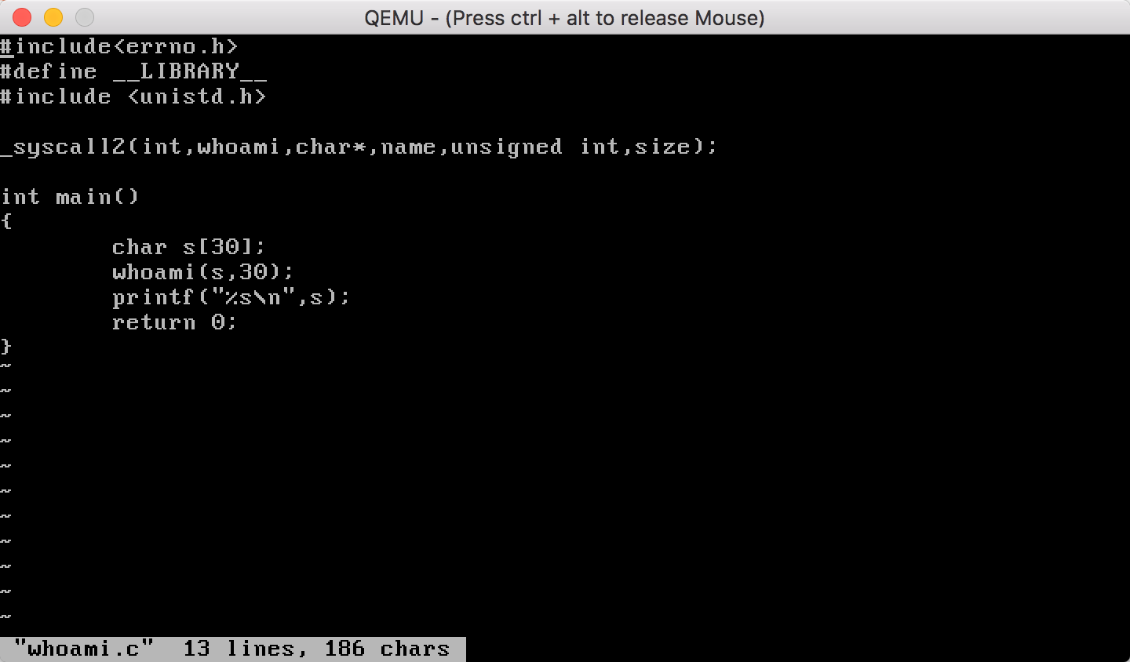
文件修改&&思考
whoami.c

Slide 9
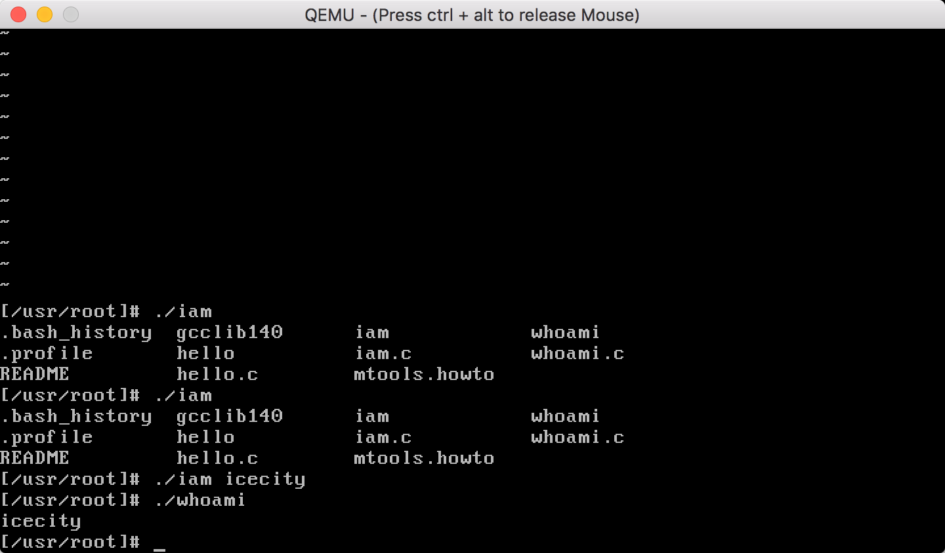
实验效果
可见能够满足实验要求

